Slide 1

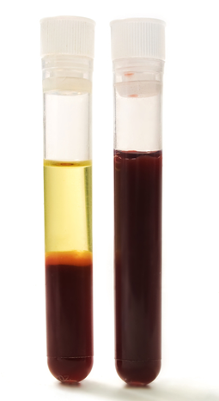
גוף האדם בדגש הומיאוסטזיס
רקמת הדם
נושאי השיעור
הרכב הדם - פלסמה (נוזל הדם) ותאי הדם
הרכב החומרים המומסים בפלסמה
בדיקות דם (כימיה של הדם)
תאי הדם:
תאי הדם האדומים והתאמתם להובלת חמצן
הובלת חמצן ופחמן דו-חמצני בדם
תאי הדם הלבנים – חלק ממערכת ההגנה של הגוף
לוחיות הדם ותהליך קרישת הדם
בדיקות דם (ספירת דם)
מצגת מקדימה
מערכת ההובלה

Slide 2

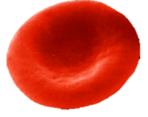

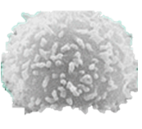

הרכב הדם
רקמת הדם מורכבת מנוזל שנקרא פלסמה, מתאים ומחלקי תאים. רקמת הדם שונה משאר הרקמות בגוף בכך שכל מרכיביה נמצאים בתנועה מתמדת.
נפח הדם באדם בוגר הוא כ-5-4 ליטרים.
כלי דם
הגדלה של טיפת דם
תאי הדם
מהווים כ-45% מנפח הדם. הם כוללים:
תאי דם אדומים
תאי דם לבנים
לוחיות (טסיות) הדם
(שהן חלקי תאים)
הפלסמה (נוזל הדם)
מהווה כ- 55% מנפח הדם.
היא מורכבת ממים
שבהם מומסים
חומרים שונים.
2

Slide 3
הרכב הדם
כאשר שמים דם במבחנה ומסובבים אותו במהירות במכשיר הנקרא צנטריפוגה, מתקבלות שתי שכבות (כפי שרואים במבחנה השמאלית):
צבעה של השכבה התחתונה - המורכבת מתאי הדם, הוא אדום, מכיוון שמרבית תאי הדם הם תאים אדומים. ואילו צבעה של השכבה העליונה - הפלסמה, הוא צהבהב.
הפלסמה היא החלק הנוזלי של הדם. היא מורכבת ברובה ממים, שבהם מומסים חומרים שונים. מקצת החומרים (לדוגמה, חומרי המזון) עוברים לתאים כאשר הדם זורם בנימים, ומקצתם הם חלבונים שנשארים בדם ואינם עוברים לתאים, ביניהם יש נוגדנים, חלבונים הקשורים לתהליך קרישת הדם בזמן פציעה ועוד חלבונים אחרים.
פלסמה
דם מלא
תאי דם לבנים, לוחיות דם
תאי דם
אדומים
Nixx Photography/shutterstock.com ©
3

Slide 4
שאלה 1: אחד מתפקידי הפלסמה העיקריים: העברת חומרים ממקום למקום בגוף
שאלה 1:
א. מקצת החומרים המומסים בפלסמה מועברים דרך הדם ממקום למקום בגוף.
מלאו את הטבלה הבאה העוסקת בכך.
ב. מדוע חלבוני הדם נשארים בתוך נוזל הדם ואינם חודרים לתאי הגוף?
החומר | מגיע אל הדם מ: | נע בדם אל:
חמצן
פחמן דו-חמצני
תוצרי עיכול כגון גלוקוז, חומצות אמיניות
מלחים
הורמונים
שתנן
4

Slide 5
תשובה
שאלה 1:
תשובה:
א.
ב. חלבוני הדם מורכבים ממולקולות גדולות ולכן אינם יכולים לעבור דרך קרומי התאים.
החומר | מגיע אל הדם מ: | נע בדם אל:
חמצן | ריאות | כל הרקמות
פחמן דו-חמצני | כל הרקמות | ריאות
תוצרי עיכול כגון גלוקוז, חומצות אמיניות | מערכת העיכול | כל הרקמות
מלחים | מערכת העיכול | כל הרקמות
הורמונים | בלוטות הפרשה פנימית | אברי המטרה
שתנן | כבד | כליות
הרחבה:
חומצות שומן מגיעות ממערכת העיכול לדם דרך הלימפה, ומועברות לכל הרקמות.
נוגדנים מגיעים ממערכת הלימפה לדם ומועברים לכל הרקמות.
(נדון במערכת הלימפה במצגת נפרדת).
5

Slide 6
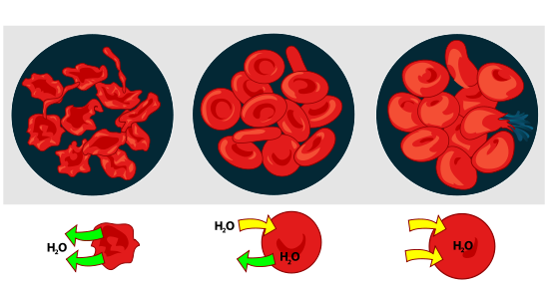
חשיבות שמירת ההומאוסטזיס של ריכוז המומסים בפלסמה
ריכוז כלל המומסים בפלסמה נשמר קבוע פחות או יותר. יש לכך חשיבות רבה מכיוון ש:
עלייה בריכוז המומסים עלולה לגרום ליציאת מים
מתאי הדם לפלסמה בתהליך אוסמוזה ובעקבות זאת להתכווצות תאי הדם.
ירידה בריכוז המומסים בפלסמה
עלולה לגרום למעבר מים מן הפלסמה לתאי הדם בתהליך אוסמוזה, ובעקבות זאת להתנפחותם ולהתפוצצותם.
LadyofHats (Wikimedia commons)
שני המצבים האלה הם מסכני חיים, ולכן יש בגוף מנגנונים לשמירת ההומאוסטזיס של
ריכוז המומסים בדם.
6

Slide 7
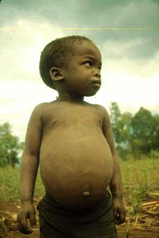
שאלה 2: שינויים בריכוז החומרים בנוזל הדם במצב תת-תזונה
שאלה 2:
בשאלה זו נדון בדוגמה להשלכות של אי-שמירה על ריכוז מומסים קבוע בדם.
הילד המופיע בתמונה סובל מתת-תזונה, המתבטאת, בין היתר, בירידה בריכוז החלבונים בדם. בעקבותיה עברו מים מכלי הדם אל הנוזל הבין-תאי, דבר המתבטא בהתנפחות הבטן.
תופעה זו נקראת בצקת. תת-תזונה גורמת לעוד בעיות קשות שלא נדון בהם בשאלה זו.
א. הסבירו מדוע תת-תזונה גרמה לירידת ריכוז החלבונים בדם?
ב. באיזה תהליך עברו המים מכלי הדם אל הנוזל הבין-תאי? הסבירו.
Carny
7

Slide 8
תשובה
שאלה 2:
בשאלה זו נדון בדוגמה להשלכות של אי-שמירה על ריכוז מומסים קבוע בדם.
הילד המופיע בתמונה סובל מתת-תזונה, המתבטאת, בין היתר, בירידה בריכוז החלבונים בדם. בעקבותיה עברו מים מכלי הדם אל הנוזל הבין-תאי, דבר המתבטא בהתנפחות הבטן. תופעה זו נקראת בצקת. תת-תזונה גורמת לעוד בעיות קשות שלא נדון בהם בשאלה זו.
א. הסבירו מדוע תת-תזונה גרמה לירידת ריכוז החלבונים בדם?
ב. באיזה תהליך עברו המים מכלי הדם אל הנוזל הבין-תאי? הסבירו.
תשובה:
א. מקור החומרים בדם ובתאי הגוף הוא במזון, ולכן תת-תזונה יכולה להתבטא בירידה בריכוז החלבונים בדם.
ב. המים עוברים בתהליך אוסמוזה, משום שריכוז המומסים בפלסמה ירד ונעשה נמוך מריכוז המומסים בנוזל הבין-תאי.
8

Slide 9
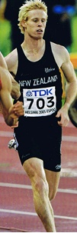


ריכוז מומסים קבוע בפלסמה נשמר הודות לפעולת מנגנונים לשמירת ההומאוסטזיס
ריכוז המומסים בפלסמה משתנה במצבים שונים כגון שתיית מים מרובים או הזעה מוגברת.
שתיית מים מרובים, העוברים ממערכת העיכול לדם, תגרום למיהול המומסים בדם ולירידה בריכוזם.
אי שתייה מספקת והפסד מים מן
הגוף דרך הזעה, יגרמו לעליית ריכוז
המומסים בדם.
במצבים אלו מופעלים מנגנונים לשמירת ההומאוסטזיס.
על כך - בשאלה 2.

Slide 10


שאלה 3: שמירת ההומאוסטזיס של נפח הדם, לחץ הדם וריכוז המומסים בדם
שאלה 3: מלאו את המקומות הריקים בתרשים, המתאר שינויים שגרתיים בלחץ הדם ובריכוז המומסים בו, המתרחשים עקב פעולות יום-יומיות כגון שתייה ופעילות גופנית, וכן את פעולת המנגנונים לשמירת ההומאוסטזיס הגורמת להשבת ההומאוסטזיס.
המצב החדש:
נפח הדם ולחץ הדם עולים,
ריכוז המומסים בדם יורד
שלפוחית
השתן
גורם משפיע:
___________________
תיאור פעולת מנגנון התיקון:
_______________________
מצב הומאוסטזיס
נפח הדם, לחץ הדם וריכוז המומסים בו תקינים
שלפוחית
השתן
תיאור פעולת מנגנון התיקון:
___________________
גורם משפיע:
__________________
המצב החדש:
נפח הדם ולחץ הדם יורדים,
ריכוז המומסים בדם עולה
שלד התרשים לקוח מהמאמר: "שלילי / חיובי – זה לא ציון, זה משוב", אילנה אדר, העלון למורי הביולוגיה, עמ' 170©
10

Slide 11

תשובה
תשובה 3:
ההורמון ADH מופרש מן המוח, מגיע לכליות וגורם להגברת הספיגה החוזרת של המים לדם וליצירת שתן מרוכז. קצב הפרשת ה-ADH עולה במצבים של מחסור במים בגוף.
המצב החדש:
נפח הדם ולחץ הדם עולים
ריכוז המומסים בדם יורד
גורם משפיע:
שתייה מרובה
תיאור פעולת מנגנון התיקון:
קצב הפרשת ADH קטֵן, ולכן מופרש שתן מהול שנפחו גדול
מצב הומאוסטזיס
נפח, לחץ הדם וריכוז המומסים בו תקינים
תיאור פעולת מנגנון התיקון:
קצב הפרשת ADHגדֵל, ולכן מופרש שתן מרוכז שנפחו קטן. נוסף על כך, המוח מעורר תחושת צמא והאדם שותה
גורם משפיע:
איבוד מים מן הגוף עקב הזעה ואידוי מדרכי הנשימה או חוסר שתייה מספקת
המצב החדש:
נפח הדם ולחץ הדם יורדים
ריכוז המומסים בדם עולה
11
שלד התרשים לקוח מהמאמר: "שלילי / חיובי – זה לא ציון, זה משוב", אילנה אדר, העלון למורי הביולוגיה, עמ' 170©

Slide 12
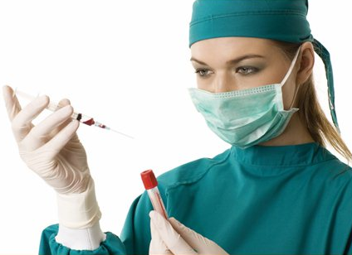
הרכב קבוע (פחות או יותר) של החומרים בפלסמה הוא תנאי הכרחי לקיום ההומאוסטזיס
ריכוז המומסים השונים בפלסמה נשמר קבוע (פחות או יותר). יש חומרים שריכוזם משתנה בהשפעת המזון הנאכל, אך השינוי הוא לזמן קצר. סטיות מן הריכוזים הקבועים של המומסים מעידות על מחלה ועלולות לסכן את החיים.
דוגמאות: ריכוז גבוה של גלוקוז מעיד על מחלת הסוכרת;
ריכוז גבוה של כולסטרול וחומצות שומן עלול לגרום להיווצרות טרשת עורקים;
ריכוז גבוה של חלבון הנקרא בילירובין יכול להעיד על צהבת;
ריכוז נמוך של ברזל (הנחוץ לבניית המוגלובין) יכול להעיד על אנמיה.
© istockphoto.com/ btrenkel
בדיקות דם הן אחת הדרכים לאבחון מצבי מחלה, כלומר מצבים של סטייה מההומאוסטזיס.
בבדיקות דם בודקים כן את ריכוז החומרים השונים בפלסמה (בדיקה הנקראת: כימיה של הדם). השאלות הבאות עוסקות בכך.
כמו כן בודקים את כמות תאי הדם (בדיקה הנקראת: ספירת דם)– ובכך נעסוק בשאלה 12.
12

Slide 13
שאלה 4: בדיקות דם (כימיה של הדם)
שאלה 4:
להלן תוצאות של בדיקת דם של אדם כלשהו:
החומר | תוצאה (mg/dl) | גבולות הנורמה
גלוקוז | 95 | 65-105 ( * )
שתנן | 17.3 | 15-36 ( * )
כולסטרול כללי | 221 | קטן מ-200 * (
HDL-Cholesterol | 57.7 | 35-60 ( * )
LDL-Cholesterol | 135 | קטן מ-130 * (
סידן | 9.4 | 8.4-10.2 ( * )
א. מדוע מנחים את הנבדקים להיות בצום 12 שעות לפני הבדיקה?
ב. האם האדם סובל מסכרת?
ג. השתנן הוא חומר פסולת הנוצר בכבד בעקבות פירוק חומצות אמיניות, עובר מן הכבד לדם, וממנו לכליות. הוא מופרש דרך השתן אל מחוץ לגוף.
על מה יכול להעיד ריכוז גבוה מעל לנורמה של שתנן בדם?
ד. הכולסטרול מתחלק לכולסטרול "טוב" HDL, ולכולסטרול "רע" LDL. אתרו אותם בדף התוצאות ורשמו את שמם בעברית. הכולסטרול הטוב מגן מפני טרשת עורקים. הוא משמש מעין "שואב אבק" ביולוגי, בכך שהוא סופג את הכולסטרול הרע המצוי בעודף בכלי הדם ומעביר אותו לכבד. בריכוז גבוה מדי, הכולסטרול הרע עלול להצטבר בעורקים ולגרום לטרשת.
אילו שינויים בתזונה הייתם ממליצים לאדם הנבדק לעשות? נמקו.
ה. מהי הסכנה בריכוז נמוך מדי של סידן?
13

Slide 14
תשובה
תשובה:
א. יש להיות בצום לפני
הבדיקה, כי אחרי אכילה
יש עלייה זמנית בריכוזי
חומרי המזון המעוכלים
בדם, שאינה מעידה על
מצב חולני.
ב. האדם אינו סובל מסוכרת.
ריכוז הגלוקוז נמצא
בגבולות הנורמה.
ג. ריכוז שתנן גבוה בדם
עלול להעיד על בעיה
בכליות. (או, לעתים
רחוקות, על ייצור עודף שלו בכבד).
ד. רצוי שתזונת הנבדק תהיה דלה בכולסטרול ובשומנים, כדי להקטין את הסכנה להיווצרות טרשת. עם זאת, יש לזכור שרוב הכולסטרול נוצר בגוף בכבד, ורק חלק ממנו מגיע מן המזון. ייתכן שיש מקום, וזאת על פי הוראת רופא כמובן, להמליץ לנבדק ליטול סטטינים=תרופות להורדת כולסטרול, המעכבות את האנזים שמייצר כולסטרול בכבד.
ה. הסידן נחוץ לבניית העצמות. ריכוז נמוך מדי של סידן יוצר סיכון להתפתחות דלדול העצם (אוסטאופורוזיס) או מחלת רככת בילדים.
.
החומר | תוצאה (mg/dl) | גבולות הנורמה
גלוקוז | 95 | 65-105 ( * )
שתנן | 17.3 | 15-36 ( * )
כולסטרול כללי | 221 | קטן מ-200 * (
HDL-Cholesterol | 57.7 | 35-60 ( * )
LDL-Cholesterol | 135 | קטן מ-130 * (
סידן | 9.4 | 8.4-10.2 ( * )
14

Slide 15
שאלה 5: שמירת ההומאוסטזיס של ריכוז הסוכר בדם
שאלה 5: התרשים מתאר שינויים שגרתיים בריכוז הגלוקוז בדם, ואת פעולת המנגנונים לשמירת ההומאוסטזיס, הגורמת להחזרת ריכוז הגלוקוז למצב תקין.
המצב החדש:
עלייה בריכוז הגלוקוז בדם
שינוי, גורם משפיע:
תיאור פעולת מנגנון התיקון:
עלייה בקצב הפרשת ההורמון ______מהלבלב, הגורמת לעלייה בקצב כניסת גלוקוז לתאים
מצב תקין של:
ריכוז גלוקוז בדם
תיאור פעולת מנגנון התיקון:
עלייה בהפרשת ההורמון גלוקגון מהלבלב, הגורמת לעלייה בקצב פירוק הגליקוגן* לגלוקוז בכבד וליציאת גלוקוז מן הכבד לדם
שינוי, גורם משפיע:
המצב החדש:
ירידה בריכוז הגלוקוז בדם
תזכורת
*גליקוגן: רב-סוכר שהוא חומר תשמורת הנאגר בתאי הכבד והשרירים. בשעת הצורך, הגליקוגן מתפרק לגלוקוז (חד-סוכר), העובר לדם וממנו לתאי הגוף
15

Slide 16
תשובה
שאלה 5:
המצב החדש:
עלייה בריכוז הגלוקוז בדם
גורם משפיע: אכילת מזון עשיר בפחמימות
תיאור פעולת מנגנון התיקון:
עלייה בקצב הפרשת ההורמון אינסולין מהלבלב, הגורמת לעלייה בקצב כניסת גלוקוז לתאים
מצב תקין של:
ריכוז גלוקוז בדם
תיאור פעולת מנגנון התיקון:
עלייה בהפרשת ההורמון גלוקגון מהלבלב, הגורמת לעלייה בקצב פירוק הגליקוגן לגלוקוז בכבד וליציאת גלוקוז מן הכבד לדם
גורם משפיע:
צום או העדר גלוקוז במזון
המצב החדש:
ירידה בריכוז הגלוקוז בדם
התרשים לקוח מן המאמר: "שלילי / חיובי – זה לא ציון, זה משוב", מאת אילנה אדר, העלון למורי הביולוגיה, 170©
16

Slide 17
שאלה 6: מחלת הסוכרת
שאלה 6:
א. בגרפים שלפניכם מתוארים ריכוז האינסולין וריכוז הגלוקוז בדם: גרף א מתאר אדם בריא, וגרף ב מתאר אדם חולה בסוכרת.. הבדיקה נעשתה לאחר אכילת מזון עשיר בפחמימות.
הסבירו את התוצאות אצל שני הנבדקים. מהי הסיבה לריכוז הגלוקוז הגבוה אצל האדם החולה?
ב. יש סוג של סוכרת שאינה נובעת ממחסור באינסולין, אלא מכך שהתאים אינם מגיבים
לאינסולין. שרטטו במערכת ג' כיצד ייראה הגרף של אדם החולה במחלה זו.
גרף א' –אדם בריא
גרף ב' – אדם חולה סוכרת
גרף ג'
ריכוז
ריכוז
גלוקוז
גלוקוז
אינסולין
אינסולין
זמן
זמן
זמן
17

Slide 18
תשובה
תשובה:
גרף א' –אדם בריא
גרף ב' – אדם חולה סוכרת
גרף ג'
גלוקוז
גלוקוז
ריכוז
גלוקוז
אינסולין
אינסולין
אינסולין
זמן
זמן
זמן
בריא
חולה
א. אצל האדם הבריא ריכוז הגלוקוז בדם עלה בעקבות הארוחה. זה נתן גירוי להפרשת אינסולין. האינסולין גרם לעלייה בקצב כניסת הגלוקוז לתאים, ולכן חלה ירידה בריכוז הגלוקוז בדם. הירידה בריכוז הגלוקוז גרמה לירידה בקצב הפרשת האינסולין ולכן ריכוזו בדם ירד.
אצל האדם החולה, ריכוז הגלוקוז בדם עולה בעקבות הארוחה, אולם קצב הפרשת האינסולין נמוך מאד, ולכן קצב כניסת הגלוקוז לתאים איטי וריכוז הגלוקוז בדם נשאר גבוה.
18

Slide 19




תפקוד נוסף של הפלסמה – שמירה על טמפרטורת גוף קבועה
פעילות מוגברת של השרירים בזמן מאמץ גופני מלווה בפליטה מוגברת של חום מתאי השרירים התוצאה: טמפרטורת הגוף עולה.
מנגנון התיקון: הדם הזורם בקרבת השרירים מתחמם ומסיע את החום הלאה. במצב זה כלי הדם בקרבת העור מתרחבים, דם רב יותר מוזרם אליהם, והחום העודף נפלט מן הדם אל מחוץ לגוף. כמו כן בלוטות הזיעה מפרישות זיעה, שהתנדפותה מן העור גורמת לקירור הגוף.
כאשר בחוץ קר מאוד והאדם אינו מוגן כראוי מן הקור, מתרחש איבוד חום מן הגוף אל הסביבה.
התוצאה: טמפרטורת הגוף יורדת.
מנגנון התיקון: השרירים רועדים, ובתהליך זה נוצר חום. הדם הזורם בקרבת השרירים
מתחמם ומסיע את החום הלאה אל שאר חלקי הגוף שגם הם מתחממים. כלי הדם ההיקפיים מתכווצים, פחות דם מוזרם אליהם, ולכן איבוד החום מן הגוף אל הסביבה מצטמצם.
בלוטות הזיעה מפרישות זיעה
כלי הדם ההיקפיים מתרחבים
19
השרירים רועדים
כלי הדם ההיקפיים מתכווצים

Slide 20
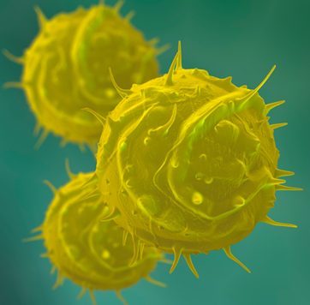
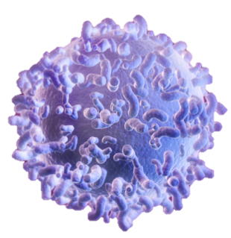
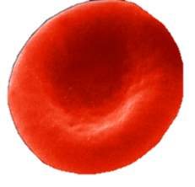
מקור תאי הדם + שאלה 7
מקורם של תאי הדם הוא בתאי גזע הנמצאים במח העצמות. תאי גזע אלו מתחלקים ומתמיינים לשלושת סוגי תאי הדם: תאי דם אדומים, תאי דם לבנים ולוחיות הדם.
©istockphoto.com/ luismmolina
VISUAL/SCIENCE PHOTO LIBRARY/ DR. STANLEY FLEGLER, VISUALS UNLIMITED
© istockphoto.com/ Henrik Jonssonl
שאלה 7:
א. מהם תאי גזע?
ב. מהו תהליך התמיינות?
20

Slide 21


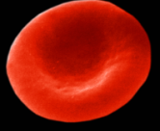
תשובה
מקורם של תאי הדם הוא בתאי גזע הנמצאים במח העצמות. תאי גזע אלו מתחלקים ומתמיינים לשלושת סוגי תאי הדם: תאי דם אדומים, תאי דם לבנים ולוחיות הדם.
שאלה 7:
א. מהם תאי גזע?
ב. מהו תהליך התמיינות?
©istockphoto.com/ luismmolina
תשובה:
א. תאי גזע הם תאים שעדיין לא עברו התמיינות. תאי גזע הם בעלי פוטנציאל להתמיין לסוגי תאים שונים. התאים הראשונים של העובר הם תאי גזע, וגם בגוף הבוגר יש תאי גזע במקומות שונים בגוף (בעור, באפיתל המעי, במח העצם).
ב. התמיינות היא תהליך שבו תאים רוכשים צורה, מבנה, ופעילות ייחודיים (בכל תאי הגוף יש אותם הגנים, אך בתהליך ההתמיינות מתבטאים גנים שונים בתאים השונים).
אצל אנשים החולים בסרטן הדם, מח העצמות נפגע ולכן יצירת תאי הדם נפגעת.
לעתים, השתלת מח עצם (המכיל תאי גזע) עשויה לפתור את הבעיה.
(בתנאי שיימצא תורם מתאים והשתל לא יידחה על ידי מערכת החיסון של החולה).
21

Slide 22

תאי דם אדומים
התפקיד העיקרי של תאי הדם האדומים הוא הובלת חמצן. המגבלה העיקרית של הובלת חמצן בדם היא מסיסותו הנמוכה במים. הובלת החמצן כשהוא קשור להמוגלובין היא הפתרון שהתפתח במהלך האבולוציה. רק כ-2% של החמצן מועברים כשהם מומסים בפלסמה, שאר החמצן מועבר כשהוא קשור להמוגלובין בתוך תאי הדם האדומים. גם בדם של כל החולייתנים כגון עופות ודגים יש המוגלובין.
VISUAL/SCIENCE PHOTO LIBRARY/ DR. STANLEY FLEGLER, VISUALS UNLIMITED
22

Slide 23
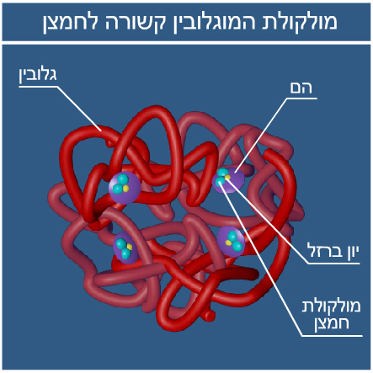
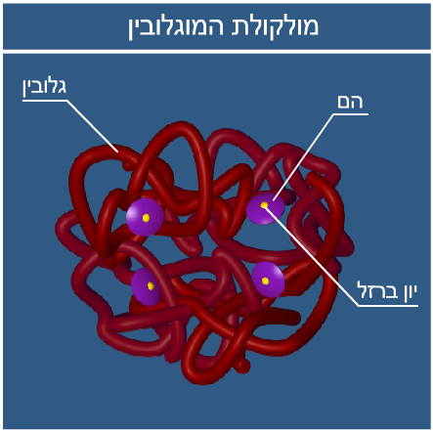
המוגלובין
בתוך תאי הדם האדומים מצוי ההמוגלובין, שהוא חלבון אדום, המכיל אטומי ברזל, הקושר חמצן בקשר הפיך: בנימי הריאות הוא קושר חמצן, ואילו בנימים שבקרבת תאי הגוף הקשר ניתק, והחמצן יוצא מתאי הדם האדומים אל הפלסמה וממנה עובר לתאים.
23

Slide 24
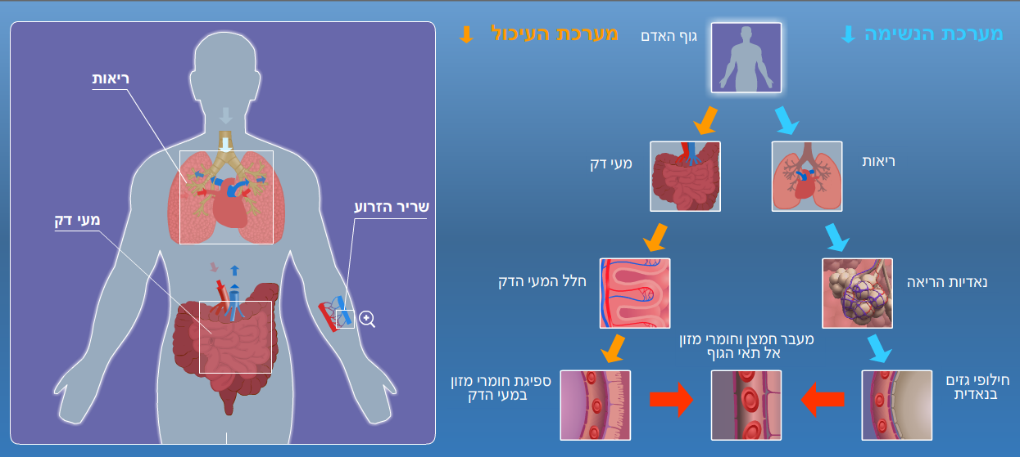
הדמיות המתארות את תפקודה של מערכת ההובלה בהעברת חמצן מהריאות לרקמות
סרטון המראה את קישור החמצן להמוגלובין בנימי הריאות, ושחרור החמצן בנימים ברקמות. (מספיק לצפות רק בדקה וחצי הראשונות של הסרטון. שאר הזמן – הרחבה).
הדמיה: מעבר חמצן וחומרי מזון אל התאים
24

Slide 25




שאלה 8: מעבר חמצן מהנאדיות אל הדם
שאלה 8:
בתרשים מתואר מעבר חמצן מנאדיות הריאה אל הדם. סדרו את המילים הבאות על פי
מסלול החמצן מהנאדיות ועד היקשרותו להמוגלובין.
המילים: פלסמה, דופן נים הדם, דופן הנאדית, נאדית, נוזל בין-תאי, תא דם אדום.
חמצן
נאדית ריאה
נים דם
צבעו של ההמוגלובין משתנה מאדום כהה לאדום בהיר כאשר החמצן נקשר אליו, ולכן צבע תאי הדם האדומים משתנה.

Slide 26
תשובה
שאלה 8:
בתרשים מתואר מעבר חמצן מנאדיות הריאה אל הדם. סדרו את המילים הבאות על פי
מסלול החמצן מהנאדיות ועד היקשרותו להמוגלובין.
המילים: פלסמה, דופן נים הדם, דופן הנאדית, נאדית, נוזל בין-תאי, תא דם אדום.
נאדיות
חמצן
נאדית ריאה
דופן הנאדיות
נוזל בין-תאי
דופן נימי הדם
נים דם
פלסמה
צבעו של ההמוגלובין משתנה מאדום כהה לאדום בהיר כאשר החמצן נקשר אליו, ולכן צבע תאי הדם האדומים משתנה.
תא דם אדום

Slide 27




שאלה 9: מעבר חמצן מהדם אל התאים
שאלה 9:
בתרשים מתואר מעבר חמצן מהדם אל התאים.
סדרו את המילים הבאות על פי מסלול החמצן.
המילים: פלסמה, דופן נים הדם, נוזל בין-תאי, תא דם אדום, תא.
תאים
ברקמות
נים דם

Slide 28
תשובה
שאלה 9:
בתרשים מתואר מעבר חמצן מהדם אל התאים.
סדרו את המילים הבאות על פי מסלול החמצן.
המילים: פלסמה, דופן נים הדם, נוזל בין-תאי, תא דם אדום, תא.
תא דם אדום
תאים
ברקמות
פלסמה
דופן נים הדם
נים דם
נוזל בין-תאי
תא

Slide 29

הובלת פחמן דו־חמצני בדם
פחמן הדו-חמצני מועבר בדם בשלוש דרכים:
א. רוב ה־CO₂ יוצר עם המים חומצה פחמתית (שמתפרקת ליונים).
CO₂ + H₂O H₂CO3 H⁺ + HCO3⁻
ב. חלק קטן נקשר להמוגלובין.
ג. חלק קטן מומס בפלסמה.
חומצה פחמתית
תאים
ברקמות
co₂
נים דם
רוב ה־CO₂ יוצר עם
המים חומצה פחמתית
co₂
חלק קטן מתמוסס בפלסמה
חלק קטן נקשר להמוגלובין

Slide 30
הגורמים המשפיעים על קישור החמצן להמוגלובין ושחרורו ממנו + שאלה 10
הגורמים המשפיעים על קישור החמצן להמוגלובין ושחרורו ממנו:
ריכוז החמצן* בסביבות ההמוגלובין
ככל שהלחץ החלקי של החמצן בסביבות ההמוגלובין גבוה, כך גדלה מידת הקישור שלו לחמצן.
ריכוז הפחמן הדו־חמצני* בסביבות ההמוגלובין
ככל שהלחץ החלקי של הפחמן הדו־חמצני בסביבות ההמוגלובין גבוה, כך מידת הקישור שלו לחמצן קטנה.
דרגת ה־pH
ככל שה־pH בסביבות ההמוגלובין נמוך יותר (חומצי יותר), כך מידת הקישור שלו לחמצן יורדת.
* מדויק יותר להשתמש במונח "לחץ חלקי" של גזים במקום במונח "ריכוז", אולם השתמשנו במונח ריכוז המוכר יותר לתלמידים.
שאלה 10:
א. הסבירו את הסיבות להתנתקות החמצן מההמוגלובין בסביבות התאים.
ב. מהו היתרון הביולוגי בתהליך זה?

Slide 31
תשובה
שאלה 10:
א. הסבירו את הסיבות להתנתקות החמצן מההמוגלובין בסביבות התאים.
ב. מהו היתרון הביולוגי בתהליך זה?
תשובה:
א. ריכוז החמצן בפלסמה בנימי הדם בסביבות התאים נמוך בהשוואה לריכוזו בנימי הדם בריאות, משום שהחמצן עובר אל התאים. לעומת זאת, ריכוז הפחמן הדו-חמצני גבוה, משום שהוא יוצא מן התאים. ריכוז החמצן הנמוך וריכוז הפחמן הדו-חמצני הגבוה גורמים להתנתקות החמצן מההמוגלובין. סיבה נוספת להתנתקות החמצן הוא ה-pH הנמוך שנגרם מהתפרקות החומצה הפחמתית (שנוצרת מהתרכבות פחמן דו-חמצני ומים).
ב. התהליך מאפשר אספקת חמצן שוטפת לתאים, שמותנית לא רק בכך שהדם יישא חמצן אל התאים באמצעות ההמוגלובין, אלא גם בכך שהחמצן יתנתק ממנו.

Slide 32

שאלה 11: תאי הדם האדומים – התאמה בין מבנה לתפקוד
שאלה 11:
לפניכם רשימת תכונות של תאי הדם האדומים, ורשימת היכולות שתכונות אלו מקנות להם, העוזרות בתפקודם בתור מובילי החמצן לתאים. מתחו קו בין כל אחת מן התכונות לבין היכולת שהיא מקנה. (שימו לב! אחת התכונות מקנה שתי יכולות).
יכולות
תכונות
יכולת גבוהה של קליטת חמצן בשל יחס שטח פנים/נפח גבוה
צורת דיסקוס השקוע במרכזו משני צדדיו
יכולת גבוהה של קשירת חמצן
תאים קטנים מאוד (התאים הקטנים ביותר בגוף), ומספרם גדול מאוד
(כ- 5 מיליון בממ"ק דם)
גמישות, יכולת הידחקות לנימי הדם הצרים ויצירת מגע קרוב עם דופן הנימים.
תאים חסרי גרעין ואברונים אחרים, רוב תכולתם היא המוגלובין
32

Slide 33
תשובה
שאלה 11:
לפניכם רשימת תכונות של תאי הדם האדומים, ורשימת היכולות שתכונות אלו מקנות להם, העוזרות בתפקודם בתור מובילי החמצן לתאים. מתחו קו בין כל אחת מן התכונות לבין היכולת שהיא מקנה. (שימו לב! אחת התכונות מקנה שתי יכולות).
יכולות
תכונות
יכולת גבוהה של קליטת חמצן בשל יחס שטח פנים/נפח גבוה, שנוצר עקב:
א. היות התאים קטנים;
ב. מספרם הרב;
ג. לתא בצורת דיסקוס יש שטח פנים גדול יותר משטח הפנים של תא כדורי באותו הנפח
צורת דיסקוס השקוע במרכזו משני צדדיו
תאים קטנים מאוד (התאים הקטנים ביותר בגוף), ומספרם גדול מאוד
(כ- 5 מיליון בממ"ק דם)
יכולת גבוהה של קשירת חמצן, המוקנית בשל הכמות הגדולה של המוגלובין בכל תא (בשל המחסור בגרעין ובאברונים נוספים יש יותר מקום להמוגלובין)
תאים חסרי גרעין ואברונים אחרים, רוב תכולתם היא המוגלובין
גמישות, יכולת הידחקות לנימי הדם הצרים, ויצירת מגע קרוב עם דופן הנימים.
33

Slide 34
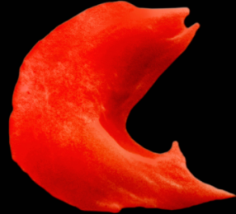
שאלה 12: תופעות הקשורות להובלת חמצן בדם
שאלה 12:
א. לפניכם נתונים על תופעות שונות הקשורות להובלת חמצן בדם. חלקו אותם לשתי קבוצות ונמקו את בחירתכם:
ילד מגיע לרופא ומתלונן על עייפות, חולשה וחוסר יכולת להתאמץ מאמץ גופני. הרופא מבחין שהילד חיוור, ובבדיקת דם נמצאה רמת המוגלובין נמוכה מן הנורמה (אנמיה).
יש ספורטאים הנוטלים הורמון (אריתרופויטין), הגורם להגברת קצב ייצור תאי דם אדומים ולהגדלת מספרם, כדי לשפר את הישגיהם.
אנמיה חרמשית היא מחלה תורשתית קשה העלולה להסתיים במוות. עקב פגם גנטי, נוצר המוגלובין פגום.
הפגם גורם לשינוי בצורת תאי הדם האדומים לצורת חרמש.
פחמן חד-חמצני הוא רעל רעיל
ביותר בשל נטייתו להתקשר להמוגלובין באותו אתר קשירה שהחמצן מתקשר אליו. הנטייה של הפחמן החד-חמצני להתקשר להמוגלובין גדולה פי 250 מנטיית החמצן להתקשר להמוגלובין.
34
VISUAL/SCIENCE PHOTO LIBRARY/ DR. STANLEY FLEGLER, VISUALS UNLIMITED

Slide 35
תשובה
א. תופעות הגורמות לירידה בכמות החמצן המגיעה לתאים, ולכן לנזקים בדרגות חומרה שונות: לעיכוב ההתפתחות, לחולשה (ואף למוות במקרים של אנמיה חרמשית או הרעלת פחמן חד-חמצני). ירידה בכמות החמצן המגיעה לתאים פוגעת בתהליך הנשימה התאית, ולירידה בכמות האנרגיה (האגורה ב-ATP) הנחוצה לפעולות החיים בתאים.
ב. תופעה הגורמת לעלייה בכמות החמצן המגיעה לתאים:
הגדלת כמות החמצן המגיעה לתאי השרירים גורמת להגדלת קצב הנשימה התאית ולייצור אנרגיה רבה יותר, הנחוצה להתכווצות השרירים.
אנמיה חרמשית היא מחלה תורשתית קשה העלולה להסתיים במוות. עקב פגם גנטי, נוצר המוגלובין פגום.
הפגם גורם לשינוי בצורת תאי הדם האדומים לצורת חרמש.
פחמן חד-חמצני הוא רעל רעיל
ביותר בשל נטייתו להתקשר להמוגלובין באותו אתר קשירה שהחמצן מתקשר אליו. הנטייה של הפחמן החד-חמצני להתקשר להמוגלובין גדולה פי 250 מנטיית החמצן להתקשר להמוגלובין.
ילד מגיע לרופא ומתלונן על עייפות חולשה וחוסר יכולת להתאמץ מאמץ גופני. הרופא מבחין שהילד חיוור, ובבדיקת דם נמצאה רמת המוגלובין נמוכה מהנורמה (אנמיה).
יש ספורטאים הנוטלים הורמון (אריתרופויטין), הגורם להגברת קצב ייצור תאי דם אדומים ולהגדלת מספרם, כדי לשפר את הישגיהם.
35

Slide 36
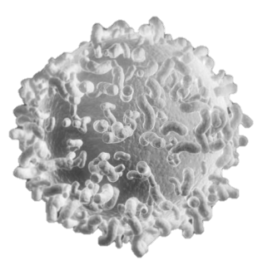
תאי דם לבנים
תאי הדם הלבנים הם חלק ממערכת ההגנה של הגוף.
הם מתפקדים כ"חיילים" של הגוף, "הנלחמים" בגורמים זרים החודרים לגוף כגון חיידקים וּוירוסים,
וכן כ"שוטרים" "הנלחמים" בתאים סרטניים - תאי גוף שעברו מוטציות שגרמו להם להפוך לתאים סרטניים, להתחלק בדרך לא-מבוקרת וליצור גידולים.
לתאי הדם הלבנים יש יכולת:
א. לצאת מכלי הדם ולהגיע לרקמות.
ב. לזהות את הגורמים הזרים ולהבחין בינם לבין תאי הגוף.
ג. לפגוע בגורמים הזרים ולחסלם.
מצגת "מערכת ההגנה" עוסקת במפורט בנושאים אלו.
36

Slide 37



לוחיות (טסיות) הדם ותהליך קרישת הדם.
ללוחיות הדם תפקיד מרכזי בקרישת הדם.
תהליך הקרישה הוא מנגנון חשוב בשמירת ההומאוסטזיס בגוף.
התהליך מהיר מאוד מכיוון שרוב החומרים המשתתפים בתהליך הקרישה נמצאים בפלסמה במצב לא-פעיל.
לוחיות הדם נתקלות בקרע בדופן כלי הדם ומתפרקות
קריש דם
משתחרר מהן חומר הגורם להפעלת תהליך שרשרת
סיבי
פיברין
חלבון בלתי מסיס הנקרא פיברין היוצר פקעת של סיבים שחוסמת את הפצע
חלבון מסיס
הנמצא בפלסמה
הנקרא פיברינוגן
הופך ל-
הקריש נוצר מסבך של סיבי פיברין וביניהם תאי דם אדומים
תהליך הקרישה צריך להיות מבוקר בדייקנות:
מצד אחד, הוא צריך להיות מופעל במהירות במקרה פציעה.
מצד אחר, הוא אינו צריך לפעול שלא לצורך.
השאלה הבאה דנה בליקויים בקרישת הדם.
37

Slide 38
שאלה 13: ליקויים בקרישת הדם
שאלה 13:
יש שני ליקויים מרכזיים בתהליך קרישת הדם, הגורמים למחלות:
דממת – מחלה תורשתית המתאפיינת באי-קרישה או קרישה אִטית מדי.
קרישת יתר – היווצרות קרישי דם שלא לצורך, גם לא במצב פציעה.
מתחו קו ביניהם לבין המילים/המשפטים הקשורים אליהם:
טיפול בתרופות נוגדות קרישה
טיפול בתרופות גורמות קרישה
אי-קרישה
קרישת יתר
דממת
סכנה לשבץ מוחי הנובע מחסימת כלי דם צר במוח על ידי קריש
סכנה לשטפי דם
סכנה להיסחפות קרישים בכלי הדם
סכנה לאבדן דם
סכנה מוגברת כאשר טסים טיסות ארוכות, כנראה בשל העדר זרימת דם לרגליים, לכן מומלץ ללכת הליכות קצרות בזמן הטיסה
38

Slide 39
תשובה
שאלה 13:
יש שני ליקויים מרכזיים בתהליך קרישת הדם, הגורמים למחלות:
דממת – מחלה תורשתית המתאפיינת באי-קרישה או קרישה אִטית מדי.
קרישת יתר – היווצרות קרישי דם שלא לצורך, גם לא במצב פציעה.
מתחו קו ביניהם לבין המילים/המשפטים הקשורים אליהם:
טיפול בתרופות נוגדות קרישה
טיפול בתרופות גורמות קרישה
אי-קרישה
קרישת יתר
דממת
סכנה לשבץ מוחי הנובע מחסימת
כלי דם צר במוח על ידי קריש
סכנה לשטפי דם
סכנה להיסחפות קרישים בכלי הדם
סכנה לאבדן דם
סכנה מוגברת כאשר טסים טיסות ארוכות, כנראה בשל העדר זרימת דם לרגליים, לכן מומלץ ללכת הליכות קצרות בזמן הטיסה
39

Slide 40
שאלה 14: לוחיות הדם
שאלה 14:
לוחיות הדם משתתפות:
א. בוויסות רמת הנוגדנים בדם
ב. בשמירה על נפח הדם כאשר יש פציעה
ג. בסילוק קרישי דם
ד. בהובלת חמצן למקום שיש בו זיהום
40

Slide 41
תשובה
שאלה 14:
לוחיות הדם משתתפות:
א. בוויסות רמת הנוגדנים בדם
ב. בשמירה על נפח הדם כאשר יש פציעה
ג. בסילוק קרישי דם
ד. בהובלת חמצן למקום שיש בו זיהום
תשובה:
משפט ב'.
קרישת הדם היא מנגנון לשמירת ההומאוסטזיס של נפח הדם.
41

Slide 42
שאלה 15: בדיקות דם (ספירת דם)
שאלה 15:
להלן תוצאות של בדיקת דם של אדם כלשהו. בבדיקה נמדד מספרם של תאי הדם השונים.
 | מספר ב-1 ממ"ק | גבולות הנורמה
תאי דם אדומים Red Blood Cells - RBC | 3.6מיליון | 3.8-5.3 ( ) *
המוגלובין Hemoglobin | 10.8 Gr/dl | 11.7-16 ( ) *
תאי דם לבנים White Blood Cells - WBC | 7100 | 4,500-11,000 ( * )
לוחיות הדם Platelats | 236 | 150-450 ( * )
נתחו את תוצאות הבדיקה.
42

Slide 43
תשובה
 | מספר ב-1 ממ"ק | גבולות הנורמה
תאי דם אדומים Red Blood Cells - RBC | 3.6מיליון | 3.8-5.3 ( ) *
המוגלובין Hemoglobin | 10.8 Gr/dl | 11.7-16 ( ) *
תאי דם לבנים White Blood Cells - WBC | 7100 | 4,500-11,000 ( * )
לוחיות הדם Platelats | 236 | 150-450 ( * )
תשובה:
הנבדק סובל מאנמיה. גם מספר תאי הדם האדומים וגם כמות ההמוגלובין שבתוכם נמוכים מן הנורמה.
מספר תאי הדם הלבנים תקין, דבר המעיד על כך שהנבדק אינו חולה במחלה הנגרמת מגורמים זרים שחדרו לגוף כגון חיידקים, וירוסים או פטריות. במקרה כזה יש עלייה בכמות תאי הדם הלבנים.
מספר לוחיות הדם תקין.
43

Slide 44
סיכום: רקמת הדם
הדם מורכב מפלסמה ומתאי הדם (תאים אדומים, תאים לבנים ולוחיות הדם).
בפלסמה מומסים חומרים שונים, מקצתם עוברים לתאים (כגון חומרי המזון) ומקצתם
נשארים בנוזל הדם.
שמירה על ריכוז מומסים קבוע פחות או יותר בפלסמה חיונית לשמירת ההומיאוסטזיס בגוף.
שינוי מתמשך בריכוז חומרים בדם מעיד על מחלה.
תאי הדם נוצרים מתאי גזע המצויים במח העצמות.
בדיקות דם הן אמצעי לאבחון מצב הגוף.
הבדיקות הנפוצות הן:
כימיה של הדם – בדיקת ריכוזי חומרים שונים כגון גלוקוז, כולסטרול ושתנן בפלסמה.
ספירת דם – בדיקת מספר תאי הדם השונים ומדדים שונים הקשורים אליהם.
44

Slide 45
סיכום: תאי הדם האדומים, הובלת חמצן ופחמן דו-חמצני בדם
תאי הדם האדומים "אחראים" להובלת חמצן לכל תאי הגוף, בעזרת חלבון המוגלובין המצוי בהם.
הגורמים המשפיעים על מידת הקישור של ההמוגלובין לחמצן הם:
ריכוז החמצן* בפלסמה – ככל שהוא גבוה יותר, כך מידת הקישור גדולה יותר.
ריכוז הפחמן הדו-חמצני* בפלסמה – ככל שהוא נמוך יותר, כך מידת הקישור גדולה יותר.
דרגת ה-pH – ככל שהיא נמוכה (חומצית) יותר, כך מידת הקישור גדולה יותר.
בדם בנימי הריאות ריכוז החמצן גבוה, ריכוז הפחמן הדו-חמצני נמוך, וה-pH גבוה, ולכן הרבה חמצן נקשר להמוגלובין. לעומת זאת, בהשוואה לנימי הדם בריאות, בנימי הדם שבאזור התאים ריכוז החמצן נמוך, ריכוז הפחמן הדו-חמצני גבוה, וה-pH נמוך (בהשפעת החומצה הפחמתית), ולכן מידת הקישור של ההמוגלובין לחמצן קטנה, משמעות הדבר היא שהחמצן מתנתק מההמוגלובין וחודר לתאים.
* בהקשר של גזים מדויק יותר להשתמש במונח "לחץ חלקי" ולא במונח "ריכוז".
45

Slide 46
סיכום: תאי הדם האדומים, הובלת חמצן ופחמן דו-חמצני בדם
התאמות תאי הדם האדומים להובלה יעילה של חמצן הן:
יכולת גבוהה של קליטת חמצן בשל יחס שטח פנים/נפח גבוה, שנוצר בשל
התאים הקטנים; מספרם הרב; צורת הדיסקוס של התאים.
יכולת גבוהה של קשירת חמצן, המוקנית בשל הכמות הגדולה של המוגלובין בכל תא
(בשל היעדר גרעין ואברונים נוספים יש יותר מקום להמוגלובין).
גמישות, יכולת הידחקות לנימי הדם הצרים, ויצירת מגע קרוב עם דופן הנימים.
הובלת פחמן דו-חמצני בדם
הפחמן הדו-חמצני מועבר בדם בשלוש דרכים:
רוב ה־ CO₂ יוצר עם המים חומצה פחמתית H₂CO₃ (שמתפרקת ליונים H⁺ ו HCO₃⁻-).
חלק קטן נקשר להמוגלובין.
חלק קטן מומס בפלסמה.
46

Slide 47
סיכום: לוחיות הדם ותהליך הקרישה
לוחיות הדם פועלות בתהליך קרישת הדם.
קרישת הדם הוא תהליך רב-שלבי שמתחיל בזמן פציעה בשחרור חומר מהטסיות הפגועות
ומסתיים בהפיכת חומר מסיס (פיברינוגן לחומר בלתי מסיס (פיברין) היוצר סיבים החוסמים
את הפצע.
התהליך מהיר מכיוון שחומרים המשתתפים בו נמצאים בפלסמה במצב בלתי פעיל ודרוש
שינוי קטן על מנת להפעילם.
תהליך קרישת הדם חיוני לשמירת ההומאוסטזיס בנוגע לנפח דם ולחץ דם קבועים, וכן
במניעת חדירת גורמים זרים לגוף דרך פצעים.
תאי דם לבנים "אחראים" להגנת הגוף מפני גורמים זרים.
נדון בהם בהרחבה בפרק: מערכת ההגנה.
מונחים (מהסילבוס):
ברזל, המוגלובין, לוחיות דם (טסיות דם), מוח עצמות, נוזל הדם – פלסמה, תאי דם אדומים, תאי דם לבנים, פיברין, פיברינוגן, גלוקוז, כולסטרול, בדיקות דם, ספירת דם.
47

Slide 48

שאלה 16: ביולוגיה בחיוך בשילוב עם דרכי החקר המדעי*
שאלה 16:
בדיקת דם היא כלי יעיל לאבחון מצב בריאותו של הנבדק.
הבעיה היחידה היא שרוב האנשים אינם אוהבים לראות מחטים ואינם אוהבים לראות דם, בייחוד כשהוא יוצא מן הגוף שלהם.
תכננו ניסוי שבו תבחנו את האפשרות למצוא תחליף לשימוש בדם בבדיקה לגילוי סכרת.
לצורך כך, בצעו את הניסוי ב: זיעה, נזלת ושעוות אוזניים.
א. תארו בקצרה את הניסוי.
ב. באיזו בקרה תשתמשו?
ג. באיזה גרף תבחרו כדי להציג את התוצאות? נמקו.
ד. כיצד תוכלו לקבוע אם אחת מן השיטות יעילה לזיהוי סכרת בנבדקים?
* הכנה למיומנויות הנדרשות בבחינת הבגרות במעבדה.
48
48

Slide 49
תשובה
שאלה 16:
בדיקת דם היא כלי יעיל לאבחון מצב בריאותו של הנבדק.
הבעיה היחידה היא שרוב האנשים אינם אוהבים לראות מחטים ואינם אוהבים לראות דם, בייחוד כשהוא יוצא מן הגוף שלהם.
תכננו ניסוי שבו תבחנו את האפשרות למצוא תחליף לשימוש בדם בבדיקה לגילוי סכרת.
לצורך כך, בצעו את הניסוי ב: זיעה, נזלת ושעוות אוזניים.
א. תארו בקצרה את הניסוי.
ב. באיזו בקרה תשתמשו?
ג. באיזה גרף תבחרו כדי להציג את התוצאות? נמקו.
ד. כיצד תוכלו לקבוע אם אחת מן השיטות יעילה לזיהוי סכרת בנבדקים?
תשובה:
א. נאסוף דוגמת זיעה, נזלת ושעוות אוזניים מכמה נבדקים בריאים ומכמה חולים ונבדוק את רמת הסוכר בדגימה.
ב. הבדיקות שייערכו על הפרשות של אנשים בריאים ישמשו בתור בקרה.
ג. גרף עמודות. המשתנה הבלתי תלוי (מצב האדם: חולה/בריא) הוא משתנה בדיד.
ד. אם באחת הבדיקות יתקבל הבדל ניכר ברמת הסוכר בין נבדקים (מספר נבדקים) בריאים לחולים, נוכל לקבוע שהיא יעילה לזיהוי המחלה.
49

